Slide 1

U-ライティング サービスのご案内
マーケティング迷子を、
減らす。
薬機法を守りながら“売れる”広告づくりと集客支援
集客プランナー / ライター
上原 龍之介
Notes:
【画面共有はまだしない】①アイスブレイクは顔を見て話す。
▼アイスブレイク（1つ選ぶ）
・紹介で会う場合：「○○さんとはどういうご縁なんですか？」（共通の知人の話）
・マッチングサービス経由：「プロフィールで△△を拝見して、気になっていたんです」
・交流会で会った場合：「先日の□□でお話しした件の続きなんですが」
▼自分から連絡した場合の理由（必ず具体的に一言）
・人をつなぐ方へ：「○○さんの周りにいる美容・健康系の事業者さんのお役に立てると思って、お会いしたかったんです」
・見込み客へ：「○○さんの（Instagram／LP／チラシ）を拝見して、△△の伝え方がもったいないと感じたんです」
「もったいない」はOK。「間違っている」はNG。

Slide 2
AGENDA
本日の流れ
01
02
03
04
○○様のお仕事
集客の診断
私の仕事と想い
次の一歩
お仕事の内容や、集客の今を
伺います
うまくいかない理由5つのうち
どれに当てはまるかを一緒に
診断をもとに、お役に立てる
ことをお話しします
今日のお話をもとに
進め方を決めます
※ 最初は○○様のお話を中心に伺います
© U-Writing All Rights Reserved.
2
Notes:
今日はまず○○さんのお仕事を伺って、そのあと、私が普段やっている「集客の診断」を一緒にやってみたいと思っています。
集客がうまくいかない理由は、だいたい5つのパターンに分かれるんです。どれに当てはまるか、気軽に見てみてください。

Slide 3
HEARING
まずは○○様のことを教えてください
01
02
03
お仕事のこと
集客のこと
お知り合いのこと
・どんなお客様に、何を提供されていますか？
・今のお仕事を始めたきっかけは？
・「これで合ってるのかな」と感じていることは？
・やってみたけど、効果が分からなかったものは？
・逆に、うまくいったと感じたのは？
・普段どんな業種の方とつながっていますか？
・集客に困っていそうな方はいますか？
© U-Writing All Rights Reserved.
3
Notes:
【任意。共有しなくてもよい】ヒアリングの手元メモとして使う。
提案したくなっても我慢。相手の課題は一言でメモしておく。
▼見込み客の場合に追加（課題の深さ・お金・時期）
・その課題で、どれくらい損をしていそうですか？
・今、集客にどれくらいかけていますか？
・いつまでに解決したいですか？
▼③に移るタイミング（どちらか）
・相手の課題を要約して「そういうことですね」と同意が取れたとき
・開始から20〜25分が経ったとき
「お話を伺って、○○さんは△△のところで少し迷子になっているように感じました。私がなぜこの仕事をしているかも含めて、少しお話しさせてください。」

Slide 4

PROFILE
上原 龍之介
集客プランナー / ライター
美容・健康分野で、
薬機法を守りながら“売れる”広告を作っています。
6年以上
LP・LINE・広告
薬機法・景表法
ライター歴
企画から運用まで
配慮した表現設計
略歴
ゲーム制作の専門学校を卒業 → ゲームアプリのメールサポート（2年）
→ 建築積算（3.5年） → フリーランスライターとして独立
→ 現在：ライター兼集客プランナー
© U-Writing All Rights Reserved.
4
Notes:
上原龍之介です。美容・健康分野を中心に、薬機法を守りながら“売れる”広告を作っています。
ライター歴は6年以上で、今は公式LINEやMeta広告の運用まで支援しています。
（30秒で終える。略歴は聞かれたら答える）
→ 診断へのつなぎ
今日はせっかくなので、私がいつもやっている診断を一緒にやってみませんか。

Slide 5
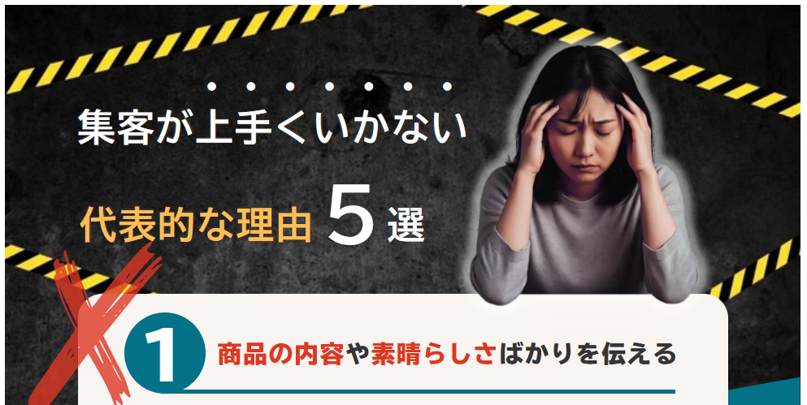
CHECK
集客の診断をしてみましょう
※ U-ライティング サービスサイトより
© U-Writing All Rights Reserved.
5
Notes:
いろんな事業者さんの集客を見てきて、うまくいかない理由は、だいたいこの5つのパターンに分かれるんです。
これはサイトにも載せている内容なんですが、○○さんのお話を伺いながら、どれが近いか一緒に見てみたいと思います。

Slide 6
CHECK
○○様は、どれに近いですか？
01
商品の内容や素晴らしさばかりを伝えている
機能や設備の説明が中心になっている
02
類似サービスと変わらない魅力を伝えている
「なぜあなたに頼むのか」が伝わらない
03
デザインや雰囲気を重視して広告を作っている
おしゃれだけど、行動につながらない
04
ターゲットが少ない場所で集客を続けている
届けたい人がいない媒体で発信している
05
何も考えずに集客方針を決めている
流行りを追って、何を直せばいいか分からない
© U-Writing All Rights Reserved.
6
Notes:
【ここが一番大事。説明しないで、相手に選んでもらう】
5つ、ざっと読んでみてください。○○さんのお話だと、どれが一番近いですか？ 2つまででも大丈夫です。
・選んでもらったら「どうしてそれだと思いました？」と深掘りする。ここがそのままヒアリングになる。
・選ばれた理由のスライド（次の5枚のどれか）だけ開く。選ばれなかったものは飛ばす。
・相手が迷ったら、ヒアリングの内容から「私は②っぽいなと思って聞いていたんですが」と一つ挙げる。
・紹介を目指す相手には「○○さんの周りで、どれかに当てはまりそうな方はいますか？」と聞く。

Slide 7
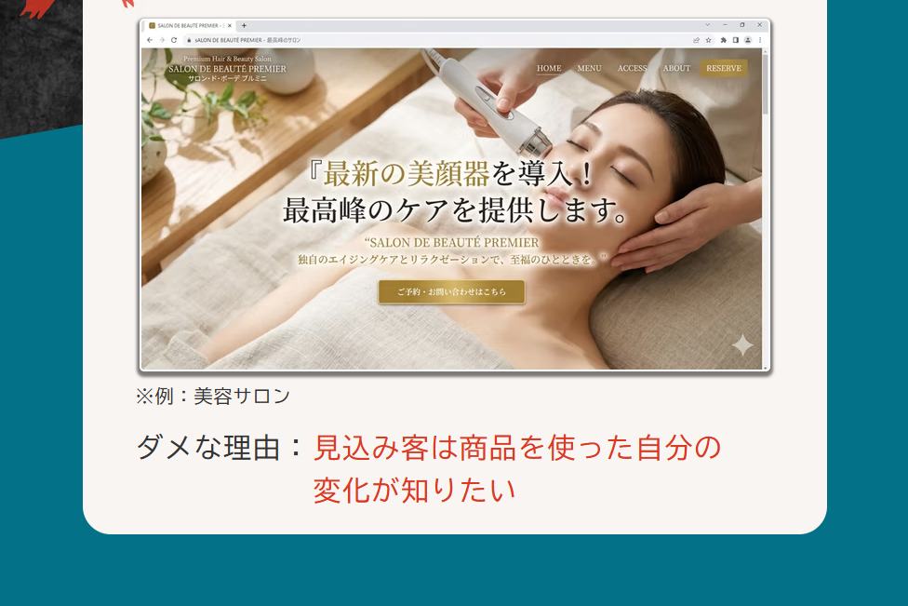
CHECK 理由 01
商品の内容や素晴らしさばかりを伝えている
なぜダメなのか
見込み客が知りたいのは、商品そのものではなく「使った後の自分の変化」。
処方箋
使った後の「変化」や「体験」を言葉にする。
○○様の場合は？
○○さんの広告は、商品の説明と、お客様の変化、どちらが多いですか？
関連事例 ▶ CASE 01：寝具を「朝の目覚め」の体験で伝えて目標の279%
© U-Writing All Rights Reserved.
7
Notes:
例えば美容サロンだと、「最新の美顔器を導入」と書いてしまう。でもお客様が知りたいのは、機械のすごさより「自分の肌がどう変わるか」なんです。
私が作るときは、使った後の変化や体験を言葉にします。薬機法で効果を言えない商品でも、「体験」なら伝えられます。
【添削チャンス】相手の手元にLPやチラシがあれば、キャッチコピーを1つだけ「変化」の言葉に言い換えて見せる。
【注意】相手が美容サロンでも、相手の広告を名指しで否定しない。「よくあるパターンなんですが」で話す。
【相手への質問】○○さんの広告は、商品の説明と、お客様の変化、どちらが多いですか？
【つながるサービス】カワリミ（LP・広告のライティング）
【近い事例】CASE 01：寝具を「朝の目覚め」の体験で伝えて目標の279%

Slide 8
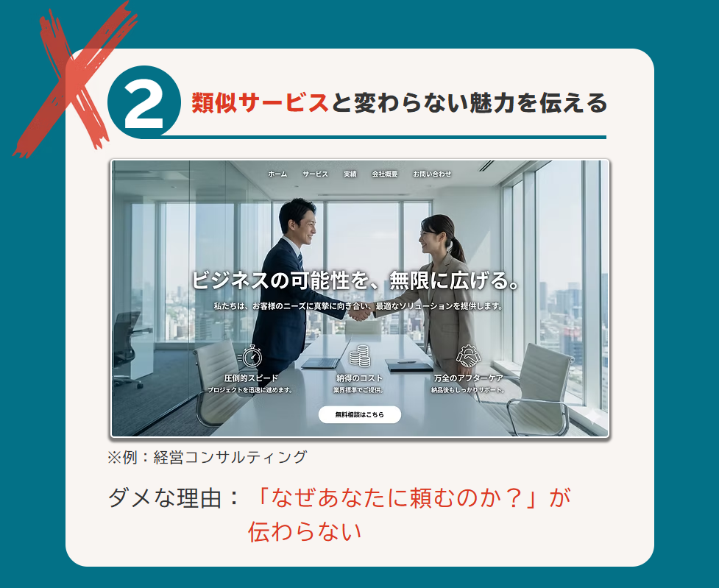
CHECK 理由 02
類似サービスと変わらない魅力を伝えている
なぜダメなのか
「スピード」「安心」「丁寧」はどこでも言える。「なぜあなたに頼むのか」が伝わらない。
処方箋
経歴・実績・想いを掘り起こして、「あなただけの理由」を言葉にする。
○○様の場合は？
同業の方と比べて、お客様が○○さんを選ぶ理由は何だと思いますか？
関連事例 ▶ CASE 04：求める人物像と代表の想いを記事にして、1週間で内定
© U-Writing All Rights Reserved.
8
Notes:
「圧倒的スピード」「納得のコスト」「万全のアフターケア」。これ、どの会社にも書けてしまうんですよね。
大事なのは「なぜあなたに頼むのか」。それはたいてい、ご本人の経歴や想いの中に埋まっていて、ご自身では当たり前すぎて気づいていないことが多いです。
【添削チャンス】ヒアリングで聞いた「始めたきっかけ」を、その場で一文の強みに言い換えて返す。
【相手への質問】同業の方と比べて、お客様が○○さんを選ぶ理由は何だと思いますか？
【つながるサービス】カワリミ（HP・LPのライティング）／ミチスジ（強みの整理）
【近い事例】CASE 04：求める人物像と代表の想いを記事にして、1週間で内定

Slide 9
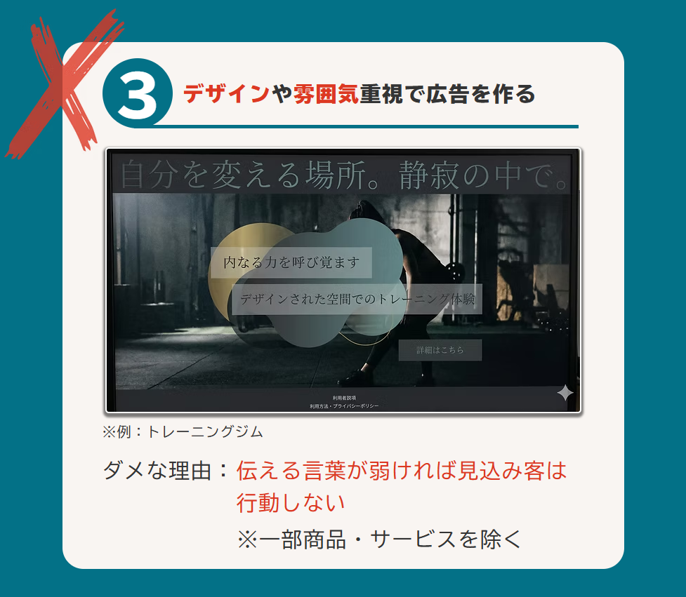
CHECK 理由 03
デザインや雰囲気を重視して広告を作っている
なぜダメなのか
おしゃれでも、伝える言葉が弱ければ見込み客は行動しない。
処方箋
先に「行動したくなる言葉」を作り、デザインはそれを届ける器にする。
○○様の場合は？
今の広告を見た人に、次に何をしてほしいか決まっていますか？
© U-Writing All Rights Reserved.
9
Notes:
雰囲気はすごく素敵なんです。でも、見た人が「で、何をすればいいの？」となってしまう。
デザインは大事ですが、人を動かすのは言葉です。私は先に言葉を作って、デザインはそれを届ける器として考えます。
（※商品によってはデザイン重視が正解の場合もある、と一言添える）
【注意】相手がジムやサロンでも名指ししない。
【相手への質問】今の広告を見た人に、次に何をしてほしいか決まっていますか？
【つながるサービス】カワリミ（LP・チラシ制作）

Slide 10
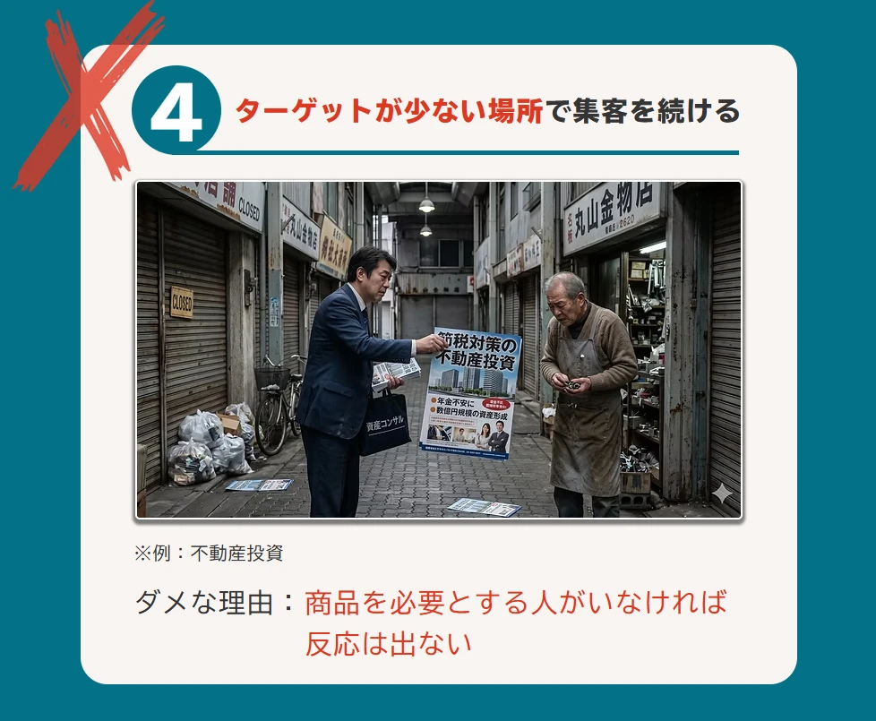
CHECK 理由 04
ターゲットが少ない場所で集客を続けている
なぜダメなのか
商品を必要とする人がいない場所では、どれだけ頑張っても反応は出ない。
処方箋
お客様が実際にいる場所（媒体・地域・時間帯）を選び直す。
○○様の場合は？
今のお客様は、どこで○○さんのことを知りましたか？
関連事例 ▶ CASE 03：広告・LP・LINEをつなぎ直して月の売上が最大150万円
© U-Writing All Rights Reserved.
10
Notes:
シャッター街で不動産投資のチラシを配っても、反応は出ないですよね。極端な例ですが、実は同じことがSNSや広告でもよく起きています。
「頑張っているのに反応がない」ときは、中身より先に「場所」がズレていることが多いです。
【相手への質問】今のお客様は、どこで○○さんのことを知りましたか？
【つながるサービス】ミチスジ（媒体の見直し）／カワリミ（Meta広告・LINE運用）
【近い事例】CASE 03：広告・LP・LINEをつなぎ直して月の売上が最大150万円

Slide 11
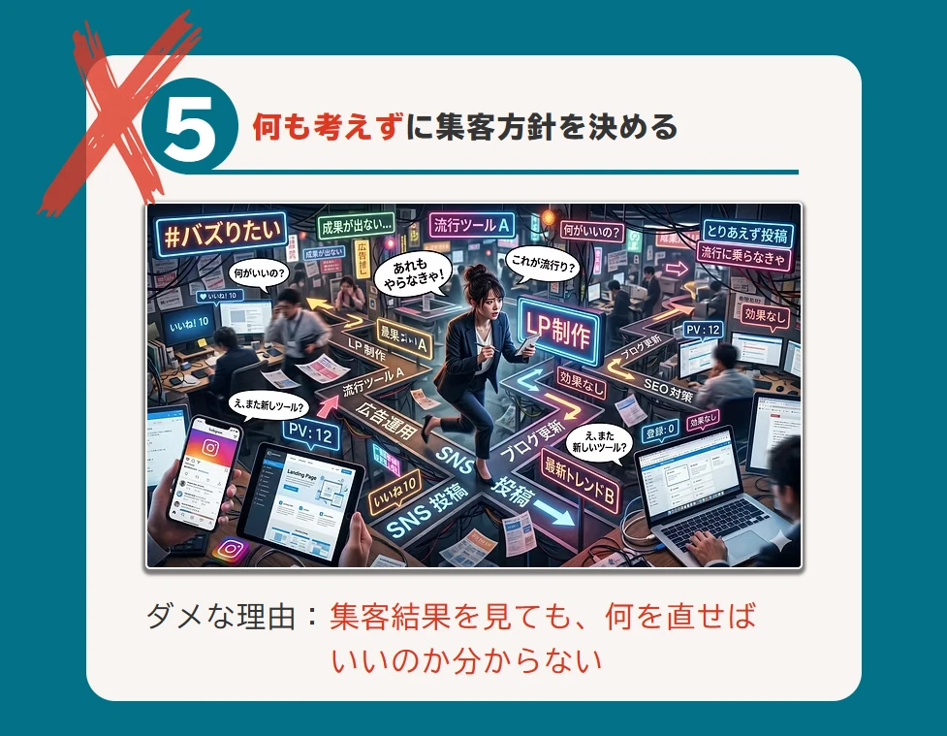
CHECK 理由 05
何も考えずに集客方針を決めている
なぜダメなのか
流行りを追うだけだと、結果を見ても「何を直せばいいか」が分からない。
処方箋
仮説を立ててから始め、数字を見て一つずつ直す。
○○様の場合は？
今の集客で、「うまくいった／いかなかった」は何で判断していますか？
© U-Writing All Rights Reserved.
11
Notes:
SNSもやって、LPも作って、新しいツールも入れて……。全部頑張っているのに、どれが効いているのか分からない。まさに「マーケティング迷子」の状態です。
大事なのは、始める前に「これで何人来るはず」という仮説を立てること。そうすれば、結果を見て何を直せばいいかが分かります。
→ この理由が選ばれたら、そのまま次の「マーケティング迷子」のスライドにつなげやすい。
【相手への質問】今の集客で、「うまくいった／いかなかった」は何で判断していますか？
【つながるサービス】ミチスジ（顧問・提案プラン）

Slide 12
頑張っているのに、何にお金と時間を使えばいいか分からない。
私はこれを
「マーケティング迷子」
と呼んでいます。
Notes:
（診断が終わったら、ここで自分の想いを話す。2分以内）
私がこの仕事を続けている理由を、少しだけお話しさせてください。
いろんな事業者さんとお話しする中で、「何十万円もかけてホームページを作ったけど、問い合わせが来ない」「高い講座やコンサルを受けたけど、成果につながらなかった」という話を本当によく聞くんです。
それでも皆さん諦めずに、自力で頑張ろうとする。でも自力だと時間がかかるし、専門家に頼むとまたお金がかかる。
頑張っているのに、何にお金と時間を使えばいいか分からなくなっている。
私はこれを「マーケティング迷子」と呼んでいます。
（ここで一拍置く）
【注意】「支援業者は高すぎる」という言い方は絶対にしない。同席者や紹介先にコンサル・制作会社がいる。

Slide 13
MY PROMISE
だから私は、こう決めています
01
本当に必要なものだけを作る
02
作らなくていいなら、正直に言う
ご依頼の前に、それが本当に必要かを一緒に考えます。
不要だと判断したものは、おすすめしません。
03
1回の相談から使える
04
誇大広告はしない
契約の縛りはなく、必要なときだけご利用いただけます。
薬機法・景表法を守り、消費者とお客様が笑顔でつながる広告を作ります。
© U-Writing All Rights Reserved.
13
Notes:
広告は一種の「投資」です。いきなり大金をつぎ込まず、まずは少額から試すのが大原則。
だから私は、本当に必要なものだけを作ると決めています。
ご相談を受けても、作らなくていいと思ったら正直にそう言いますし、
まずは1回の相談だけ、という使い方もできるようにしています。誇大広告もしません。
マーケティング迷子を一人でも減らしたい。それが、私の仕事の理由です。
→ この直後に②のヒアリングにつなげる：
「先ほど○○さんが△△とおっしゃっていたのが、まさにこの話だと思っていて――」

Slide 14


SERVICE
診断の結果に合わせて、2つの支援があります
制作代行サービス
集客顧問サービス
カワリミ
ミチスジ
①②③「言葉」の問題に
④⑤「方針」の問題に
✓ LP・HP制作／ライティング
✓ 公式LINE構築・運用
✓ Meta広告運用
✓ チラシ・営業資料など
✓ 月最大4時間のZoom相談
✓ 制作物への添削・アドバイス
✓ 集客施策の分析・仮説検証
✓ 1回だけの相談もOK
単発 5,000円〜
月額 49,800円〜
© U-Writing All Rights Reserved.
14
Notes:
さっきの診断で○○さんは【①〜⑤】でしたよね。
①〜③のように「言葉」の問題なら、私が代わりに作る「カワリミ」。
④⑤のように「方針」の問題なら、横で道筋を示す「ミチスジ」が合います。
○○さんの場合は、【カワリミ／ミチスジ】から始めるのがいいと思います。
【サービスは1つに絞って言い切る】

Slide 15

CASE 01 導入事例
機能性寝具（羽毛ふとん）
クラファン｜ページ企画・ライティング担当
課題
薬機法上、「快眠」「疲労回復」などの効果を直接うたえず、魅力の伝え方に悩んでいた。
やったこと
法に触れない範囲で「睡眠体験」「朝の目覚め」の変化に焦点を当てたストーリーを設計。写真撮影のディレクションも実施。
成果
279%
目標30万円に対し、公開1ヶ月で83.9万円
© U-Writing All Rights Reserved.
15
Notes:
実際の例を一つだけお見せしますね。
“快眠”と言えない寝具を、“朝の目覚め”の体験として伝えて、目標の2.8倍になりました。
【事例は相手に近いものを1件だけ】
・美容・健康の物販 → CASE 01 / 02
・講座・スクール・コーチ → CASE 03
・採用に悩む会社 → CASE 04
クラファン（01・02）は「ページ企画・ライティング担当」。聞かれたら担当範囲を正直に答える。

Slide 16

CASE 02 導入事例
健康雑貨（ツボ押しシート）
クラファン｜ページ企画・ライティング担当
課題
ニッチな商品で、短期間で認知を広げて支援を集める必要があった。
やったこと
ターゲットの「痛み」「悩み」に寄り添う構成案を作成。利用シーンが浮かぶ撮影ディレクションで、共感を呼ぶページに。
成果
219万円
公開3日で約50万円、最終的に目標比109%
© U-Writing All Rights Reserved.
16
Notes:
実際の例を一つだけお見せしますね。
公開3日で約50万円、最終的に219万円まで伸びました。
【事例は相手に近いものを1件だけ】
・美容・健康の物販 → CASE 01 / 02
・講座・スクール・コーチ → CASE 03
・採用に悩む会社 → CASE 04
クラファン（01・02）は「ページ企画・ライティング担当」。聞かれたら担当範囲を正直に答える。

Slide 17
CASE 03 導入事例
オンライン講座
広告運用・LP改善・LINE配信
01
Meta広告運用
課題
広告からの流入はあるが、LPでの離脱が多く成約率が伸びない。月商も横ばいが続いていた。
見込み客を集める
02
LP改修
やったこと
Meta広告の運用に加え、LPの構成とデザインを改修。LINEのステップ配信も見直し、教育から成約までの導線を最適化。
離脱を減らし、成約率を上げる
03
LINEステップ配信
教育から成約までの導線を整える
成果
最大150万円
月の売上 最大150万円
月平均50万円の売上から改善
© U-Writing All Rights Reserved.
17
Notes:
実際の例を一つだけお見せしますね。
広告・LP・LINEをつなぎ直して、月平均50万円の売上が、最大で150万円まで伸びました。
【事例は相手に近いものを1件だけ】
・美容・健康の物販 → CASE 01 / 02
・講座・スクール・コーチ → CASE 03
・採用に悩む会社 → CASE 04
クラファン（01・02）は「ページ企画・ライティング担当」。聞かれたら担当範囲を正直に答える。

Slide 18

CASE 04 導入事例
建設会社（防水・塗装）の採用
採用コンテンツ制作
課題
当初の依頼はパンフレット制作。ヒアリングすると、HPの情報不足による採用のミスマッチが本当の課題だった。
やったこと
パンフレット制作は中止を提案。代わりに、求める人物像と代表の想いを伝える記事をHPに掲載。
成果
1週間
記事公開から1週間以内に、新卒1名が入社決定
© U-Writing All Rights Reserved.
18
Notes:
実際の例を一つだけお見せしますね。
パンフレットのご依頼でしたが、本当に必要なのは別のものだと分かって、記事に切り替えました。公開1週間で内定が出ています。
（「必要なものだけを作る」の具体例として話せる）
【事例は相手に近いものを1件だけ】
・美容・健康の物販 → CASE 01 / 02
・講座・スクール・コーチ → CASE 03
・採用に悩む会社 → CASE 04
クラファン（01・02）は「ページ企画・ライティング担当」。聞かれたら担当範囲を正直に答える。

Slide 19
VOICE
お客様の声
提案力の高さ
ヒアリング力の高さ
薬機法も対策可
“
“
“
こちらの要望も丁寧に聞いてくださり、的確な提案をいただけました。リーズナブルな価格にもかかわらず、しっかりとした内容でとても助かりました。
これまでの広告課題やお客様の反応を丁寧にヒアリングしてくださり、納得感のある広告に仕上げていただけました。次回もぜひお願いしたいと思える方です。
薬機法が関わる案件でも、安心して上原さんにすべてお任せできました。丁寧な対応と、高い完成度の原稿にとても満足しています。
健康装具の販売者 Sさん
脱毛・ホワイトニングサロン Yさん
デザイン制作会社 Hさん
© U-Writing All Rights Reserved.
19
Notes:
お客様からは、こんな声をいただいています。
特に多いのが「ヒアリングが丁寧」という声で、今日のように最初にしっかりお話を伺うのは、そのためなんです。

Slide 20
WORKS
その他の実績
LINE・広告
文章・記事
クラファン
17.12%
0人→5人
約30万円
化粧品の販促LINEシナリオ
コーチングのセミナー文章を改修
PCガジェット
257通中44件が成約・単価2,000円
集客数
公開3日以内（ライティング担当）
約14,000円
新卒1人
2件
講座の集客にMeta広告を活用
防水・塗装会社の採用記事
機能性寝具・健康雑貨
1人あたりの集客単価
公開1週間以内に入社決定
CASE 01・02でご紹介
約6,750円
60→70サイト
セールス代行LPのライティング
転職サービスのPR記事を企画
約54,000円で8件のLINE登録
記事の平均転載数
※ サービスサイト（https://www.u-promotion.com/）掲載の実績より
© U-Writing All Rights Reserved.
20
Notes:
他にも、こんな実績があります。全部はお話ししませんが、○○さんに近いところだと――
（相手の業種に近いものを1〜2件だけ指差す。読み上げない）
・美容・化粧品・サプリ → 化粧品のLINEシナリオ「257通中44件成約、成約率17.12%」
・講座・セミナー → セミナー文章改修「0人→5人」、Meta広告「1人約14,000円で集客」
・採用 → 採用記事「公開1週間で新卒1人入社」
・物販 → クラファン3件

Slide 21
PRICE
料金一覧
プラン | 内容 | 価格（税込）
制作代行「カワリミ」 | 広告物の制作・運用を代行（LP・HP、LINE、Meta広告、チラシなど） | 単発 5,000円〜
集客顧問「ミチスジ」顧問プラン | 月最大4時間のZoom相談、添削、施策の分析・仮説検証 | 月額 49,800円〜
集客顧問「ミチスジ」相談プラン | 最大2時間のZoom相談で、添削と対応方針をご提案 | 1回 14,800円〜
集客顧問「ミチスジ」提案プラン | 現状分析と、必要な施策をまとめた提案書の作成・プレゼン | 単発 49,800円〜
「ミチスジ」顧問プランの契約中は、制作代行「カワリミ」の費用が 20% OFF になります。
© U-Writing All Rights Reserved.
21
Notes:
料金はこちらです。今日のお話だと、【○○プラン】が近いと思います。
正式な金額は、伺った内容をもとにお見積りしますね。
（全プランを説明しない。勧めるプランの行だけ指差す）

Slide 22
NEXT STEP
次の一歩
本日のお話をもとに、必要なものだけをご提案します。
おすすめ
まだ迷っている方
お知り合いに
01 ご提案・お見積り
02 相談プラン
03 ご紹介
無料
14,800円〜
今日伺った課題に対して、制作・顧問のご提案と見積りをお送りします。
最大2時間のZoom相談で、現状と優先順位を一緒に整理します。
集客や広告でお困りの方がいれば、ぜひおつなぎください。
© U-Writing All Rights Reserved.
22
Notes:
【必ず具体的な行動で終える。「またよろしくお願いします」で終わらせない】
▼契約を目指す場合：その場で提案・見積もりを送る日を決める（無料）
今日伺った内容で、必要なものだけのご提案とお見積りをお送りします。○日までにお送りしてよいですか？
・まだ迷っている相手には、相談プラン（14,800円〜）を選択肢として出す。
▼紹介を目指す場合 → 次のセクション（ご紹介のお願い）へ

Slide 23
ご紹介のお願い
マーケティング迷子を、一緒に減らしてください
Notes:
（紹介を目指す場合、または契約の話のあとに）
最後に一つ、お願いがあります。

Slide 24
REFERRAL KEYWORDS
この5つで悩んでいる方がいたら、思い出してください
01
「商品の良さは分かってもらえるはずなのに、売れない」
02
「同業と何が違うのか、うまく説明できない」
03
「おしゃれなHPを作ったのに、問い合わせが来ない」
04
「SNSを頑張っているのに、反応がない」
05
「何をやっても効いているのか分からない」
合言葉は「マーケティング迷子」
© U-Writing All Rights Reserved.
24
Notes:
今日一緒に見た5つのパターン、どれかで悩んでいる方が周りにいたら、私を思い出してください。
「チラシやLPを作ったけど反応がない」「何から手をつければいいか分からない」と言っている方は、たいていこのどれかです。
合言葉は「マーケティング迷子」です。

Slide 25
WHO TO INTRODUCE
ご紹介いただきたい方
お客様として
協業パートナーとして
美容・健康分野で集客に悩む事業者
ライティング・薬機法対応を任せたい方
● 美容サロン・脱毛サロン
● 整体院・治療院
● 医療クリニック
● 健康食品・化粧品・健康雑貨の販売者
● 講座・スクール・コーチ
● Web制作会社・デザイン会社
● 経営・財務コンサルタント
● 医療・美容機器ディーラー
● レンタルスペース・店舗物件の不動産仲介
● 経営者コミュニティ・マッチングサービス運営
© U-Writing All Rights Reserved.
25
Notes:
特に、美容サロン、整体院、医療クリニック、健康食品を扱っている事業者さんとは相性がいいです。
協業できるパートナーさんも探しています。

Slide 26
REFERRAL PROGRAM
紹介パートナー制度
集客顧問「ミチスジ」顧問プラン
1
ご紹介・おつなぎ
お困りの方をご紹介ください
20%
契約金額の20%を毎月
契約が続く限り、着金確認後にお支払い
2
商談・ご提案
ヒアリングと提案はすべて私が行います
制作代行「カワリミ」
3
ご契約・業務開始
お客様と直接契約します
10%
契約金額の10%
契約金額10万円以上の場合。着金確認後にお支払い
4
紹介料のお支払い
入金確認後にお支払いします
メリット：自社サービスの付加価値として提案できる／リスクなく新たな収益源になる／専門的な薬機法対応を任せられる
© U-Writing All Rights Reserved.
26
Notes:
ご紹介がご契約につながった場合は、紹介料をお支払いしています。
顧問プランなら契約が続く限り毎月20%、制作代行なら10万円以上のご契約で10%です。
商談やご提案はすべて私が行うので、つないでいただくだけで大丈夫です。

Slide 27

本日はありがとうございました
最後に教えてください
私から○○様にご紹介できるのは、どんな方ですか？
U-ライティング 上原 龍之介
サービスサイト
https://www.u-promotion.com/
Notes:
▼紹介を目指す場合：その場で名前を出してもらう
今日のお話で、思い浮かんだ方はいらっしゃいますか？
・出なければ「1週間後に一度ご連絡してもいいですか？」とフォローの約束を取る。
▼最後に必ず
逆に、私から○○さんにご紹介できるのはどんな方ですか？
▼打ち合わせ後（当日中）
・お礼の連絡と、決まった次の行動を文字で送る。
・相手から聞いた「紹介してほしい人」を控え、こちらから先に紹介できる人を探す。

Slide 28
付録
サービス詳細
質問されたときだけ開く
Notes:
料金や内容を詳しく聞かれたときだけ開く。

Slide 29
KAWARIMI
制作代行「カワリミ」― あなたの代わりに、作って運用します
Webページ制作（LP・HP）
LPライティング
公式LINE構築・運用
100,000円〜
80,000円〜
初月50,000円〜
月額30,000円〜
構成・ライティングから実装まで
構成・原稿・ワイヤー作成
配信代行を含む
Meta広告運用
チラシ制作
スピーチ原稿・営業資料
初期30,000円〜
月額 広告費の20%
片面30,000円〜
両面50,000円〜
5,000円〜
50,000円〜
Facebook・Instagram
30秒スピーチ原稿は5,000円
※ 価格は税込・目安です。内容やボリュームに応じて、事前にお見積りします。
© U-Writing All Rights Reserved.
29
Notes:
カワリミは、集客に必要な広告づくりを私が代わりにやるサービスです。
企画・構成から制作・運用まで丸投げいただけます。お願いするのは、必要な情報と素材のご提供だけです。
（相手に関係のあるメニューだけ指差す。全部読み上げない）

Slide 30
MICHISUJI
集客顧問「ミチスジ」― 迷子にならない道筋を、一緒に
小さく始めて、必要なら次へ。
STEP 3
STEP 2
顧問プラン
STEP 1
提案プラン
相談プラン
49,800円〜
月額
49,800円〜
単発
14,800円〜
1回限り
・月最大4時間のZoom相談
・制作物への添削・アドバイス
・施策の分析・仮説検証
・カワリミ 20%OFF
・現状分析・競合リサーチ
・具体的な施策の提案書を作成
・提案プレゼン・質疑応答
・最大2時間のZoom相談
・現状の広告物を添削
・まず何から手をつけるか、優先順位をご提案
→ まず1回、現状を整理したい方
→ 集客の方向性を資料で欲しい方
→ 継続して伴走してほしい方
© U-Writing All Rights Reserved.
30
Notes:
ミチスジは、ご自身で動きたい方の横で、道筋を示し続けるサービスです。
いきなり顧問でなくても大丈夫です。まずは1回の相談から、必要なら提案書、続けるなら顧問、と段階的に使えます。
顧問中は、制作代行が20%引きになります。

